Slide 1

Общественная Новосибирская региональная организация Профсоюза
Сибирского отделения Российской академии наук

Slide 2
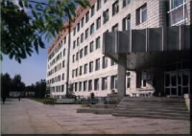
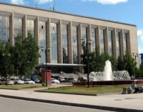
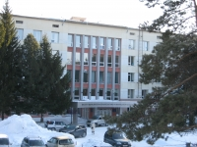
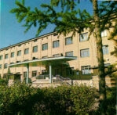
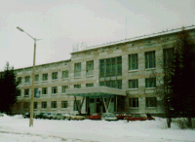
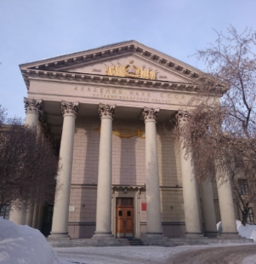


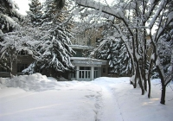
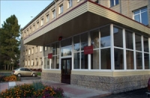
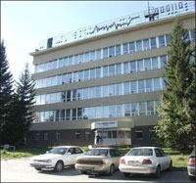
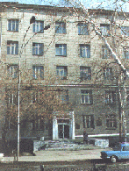

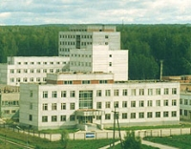
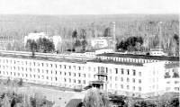
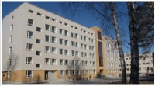
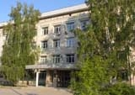
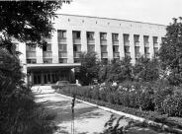
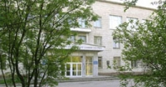
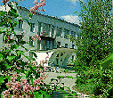
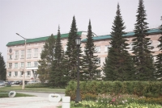
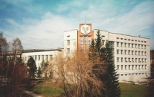


В настоящее время Профсоюз СО РАН объединяет 42 первичную организацию, численность 9098 членов
ИФП СО РАН
ГПНТБ СО РАН
ИСИ СО РАН
ИАиЭ СО РАН
ИГиЛ СО РАН
ИCЭЖ СО РАН
ИЭОПП СО РАН
ИХКГ СО РАН
ИАЭТ СО РАН
ИЯФ СО РАН
ИГМ СО РАН
ИНГГ СО РАН
ИВТ СО РАН
ИВМиМГ СО РАН
ИГД СО РАН
ИХТТМ СО РАН
ИК СО РАН
ИПА СО РАН
ИНХ СО РАН
ИТПМ СО РАН
ИХБФМ СО РАН
ИМ СО РАН
КТИ НП СО РАН
НИОХ СО РАН
ЦСБС СО РАН
ИЛФ СО РАН
ФИЦ ИЦиГ СО РАН

Slide 3
Численность общественной Новосибирской региональной профсоюзной организации СО РАН
№ | Организация | Численность членов Профсоюза на 01.01.2017 г | Численность членов Профсоюза на 01.01.2018 г | Действие коллективного договора
1 | ИНХ СО РАН | 260 | 224 | 2015-2018гг
2 | ИХТТМ СО РАН | 86 | 86 | 2015-2018гг
3 | НИОХ СО РАН | 254 | 254 | 2016-2019гг
4 | ИК СО РАН | 373 | 352 | 2016-2019гг
5 | ИХКГ СО РАН | 240 | 196 | 2016-2019гг
6 | ИЯФ СО РАН | 2719 | 2749 | 2017-2020гг
7 | ИФП СО РАН | 443 | 443 | 2017-2020гг
8 | ИЛФ СО РАН | 118 | 118 | 2016-2018гг
9 | ИГиЛ СО РАН | 244 | 226 | 2015-2018гг
10 | КТФ ИГиЛ СО РАН | 97 | 95 | 2015-2018гг
11 | ИХБФМ СО РАН | 128 | 128 | 2016-2019гг
12 | ИСиЭЖ СО РАН | 148 | 147 | 2015-2018гг
13 | ЦСБС СО РАН | 188 | 190 | 2015-2018гг
14 | ИПА СО РАН | 59 | 54 | 2016-2019гг
15 | ИМ СО РАН | 162 | 155 | 2017-2019гг
16 | ИВМиМГ СО РАН | 182 | 179 | 2017-2019гг
17 | ИСИ СО РАН | 75 | 73 | 2017-2019гг
18 | КТИ ВТ СО РАН | 67 | 50 | 2017-2020гг
19 | ИАиЭ СО РАН | 308 | 308 | 2015-2018гг
20 | КТИ НП СО РАН | 103 | 99 | 2017-2019гг
21 | ИГД СО РАН | 252 | 252 | 2015-2018гг
22 | ИТПМ СО РАН | 280 | 280 | 2016-2019гг
23 | ИЦиГ СО РАН | 431 | 393 | 2016-2019гг
24 | ИЭОПП СО РАН | 239 | 216 | 2016-2019гг
25 | ИАЭТ СО РАН | 105 | 100 | 2016-2018гг
26 | ИГМ СО РАН | 175 | 269 | 2017-2020гг
27 | ИНГГ СО РАН | 271 | 257 | 2016-2018гг
28 | ГПНТБ СО РАН | 291 | 255 | 2015-2018гг
29 | ИВЭП СО РАН | 158 | 149 | 2016-2018гг
30 | НФ ИВЭП СО РАН | 29 | 29 | 2016-2018гг
31 | ДУ СО РАН | 103 | 102 | 2015-2018гг
32 | ДОУ СО РАН | 113 | 111 | 2016-2019гг
33 | ЦКБ СО РАН | 89 | 89 | 2015-2017гг в работе
34 | ФГУП "УЭВ" | 183 | 174 | 2015-2017гг в работе
35 | ИВТ СО РАН | 34 | 34 | 2017-2019гг
36 | НФ ИФП СО РАН КТИПМ | 65 | 66 | 2015-2017гг
37 | СУНЦ НГУ | 32 | 23 | 2018-2020гг
38 | Поликлиника ННЦ СО РАН | 73 | 73 | 2015-2017гг в работе
39 | ППО при Профсоюзе СО РАН | 10 | 10
40-41 | МТЦ СО РАН, НГУ
 | ИТОГО |  | 9098
 | ИТОГО | 9236 | 9027
-217

Slide 4
Оперативная работа
Стратегические и тактические задачи (оплата труда, колдоговорные отношения, учеба лидеров профсоюза, привлечение молодежи )
2. Методические и юридические консультации первичных профсоюзных организаций (например, УЭВ, ИОХ СО РАН, ИФП СО РАН, ЦСБС СО РАН)
3. Участие в отчетных профсоюзных конференциях и собраниях трудового коллектива (ИЯФ СО РАН, УЭВ,
ЦСБС СО РАН, ИАиЭ СО РАН, ИСЭЖ СО РАН, ЦКБ )
4. Работа с Федерацией Профсоюзов НСО
5. Участие в совещаниях администрации Советского района, Президиума СО РАН, жилищной комиссии СТУ ФАНО
6. Обращения к Президенту по итогам митинга в Москве, по Указу Президента
7. Работа с депутатами
8 1 мая 2018 г.

Slide 5
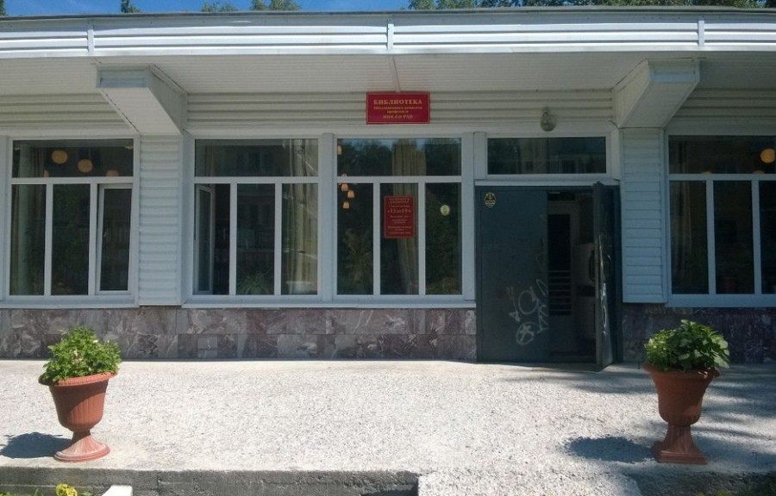
Библиотека
Имущество библиотеки и книжный фонд передано в виде договоров пожертвования в систему библиотек Советского района г. Новосибирска
1.959.240,02 руб. – книжный фонд
108.494,39 руб. - имущество
Профсоюзная библиотека на Золотодолинской, 25 была создана по решению М.А. Лаврентьева и финансировалась за счёт отчислений рядовых членов профсоюза. В библиотеке почти 3 тысячи читателей, более 25 тысяч посещений в год.

Slide 6
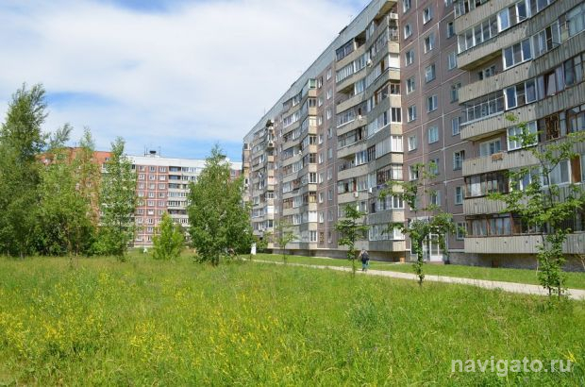
Сквер на улице Демакова
Участие в слушаниях и обращение в поддержку для перевода территории на пересечении улиц Российской и Демакова в зону озеленения Р-2.
18 января земельный участок на Демакова передан в муниципальную собственность.

Slide 7
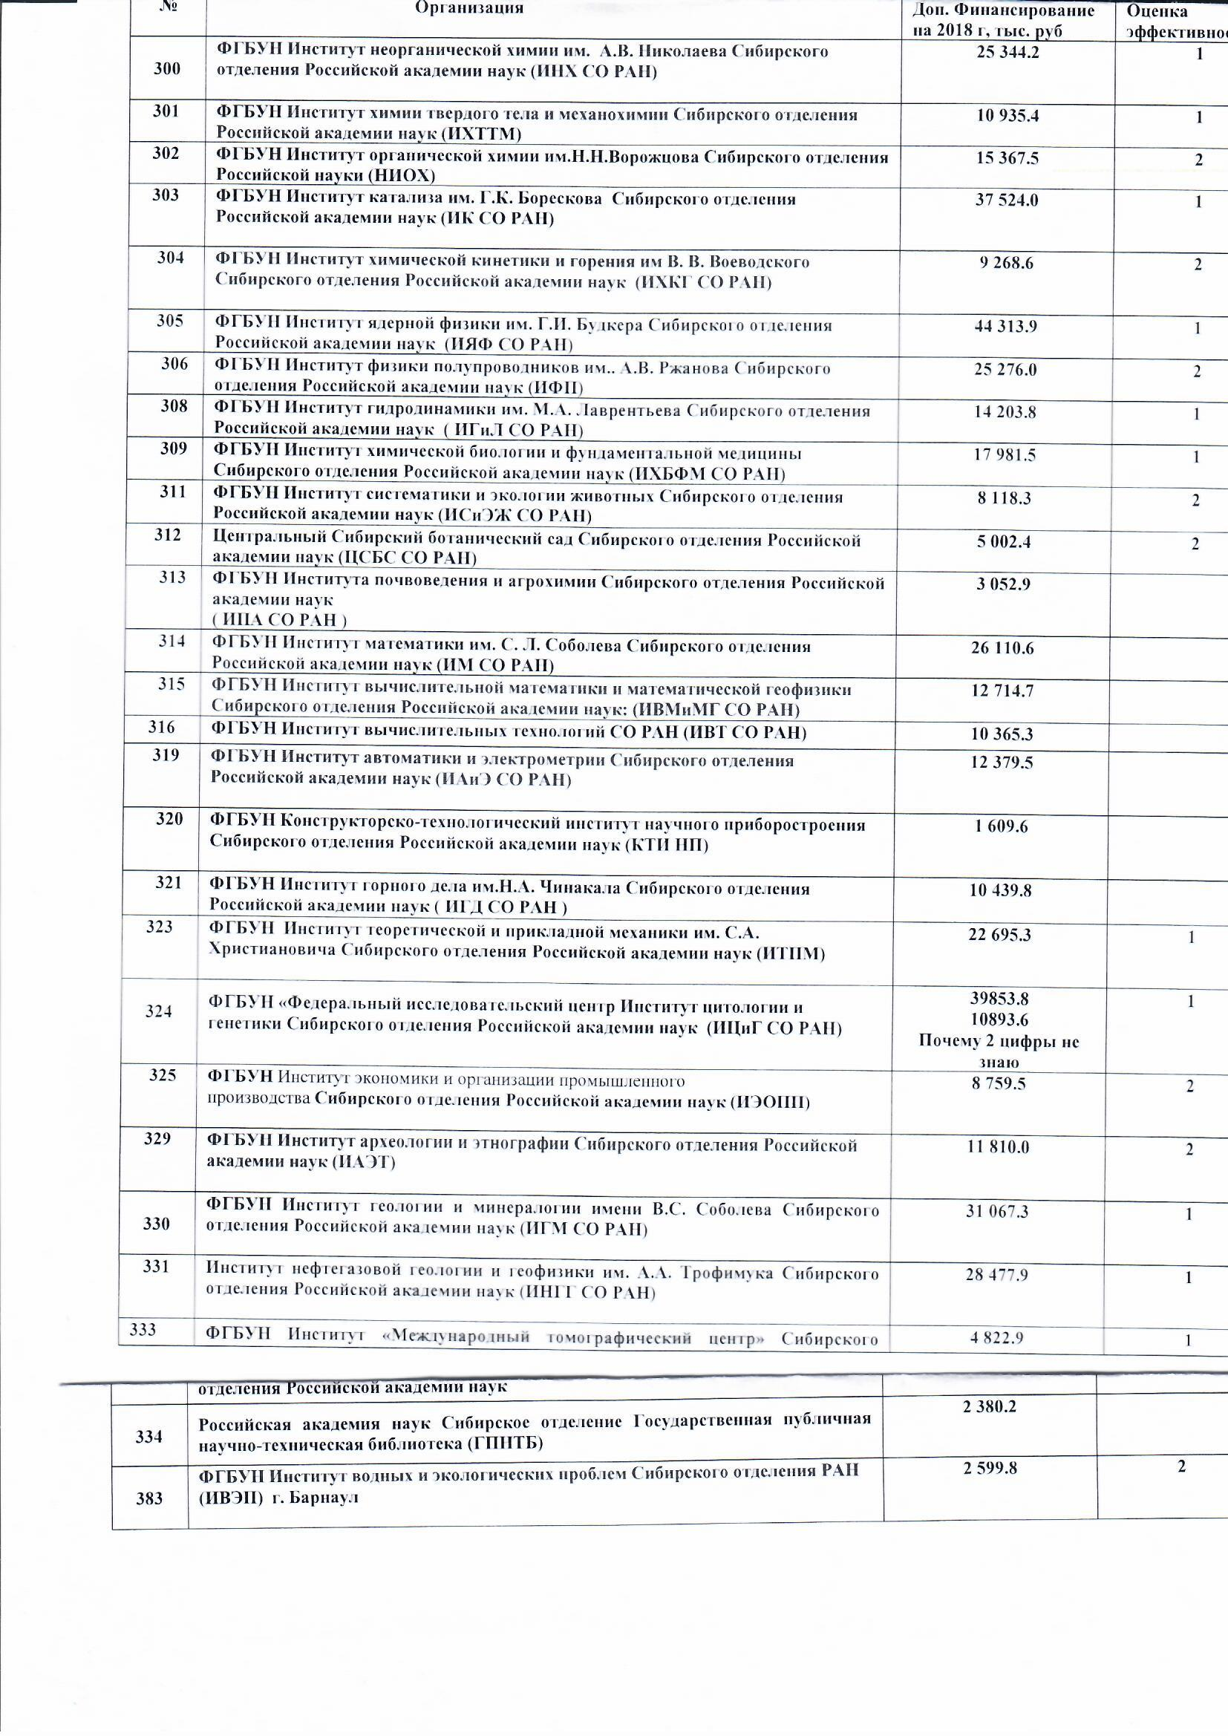
Дополнительное финансирование

Slide 8
Коллективные договора
ИЯФ СО РАН,УЭВ, ЦСБС СО РАН, ИНХ СО РАН, ГПНТБ, ИСЭЖ СО РАН
Отчетно-перевыборные конференции в организациях

Slide 9
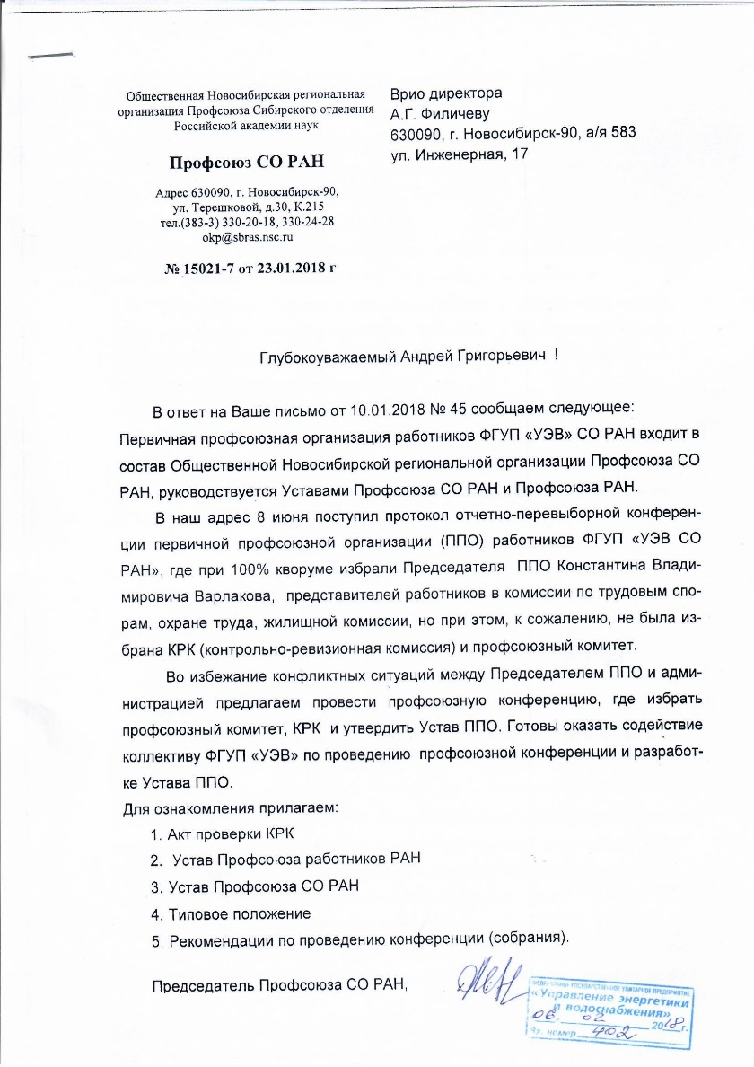
УЭВ
Врио Директора
А.Г. Филичеву
630090, г. Новосибирск,
ул. Инженерная, 17, а/я 583
Глубокоуважаемый Андрей Григорьевич !
Рассмотрев комплект документов, поступивших в Профсоюз СО РАН от 27.11.2017 № 5938 и 01.12.2017 № 6036 и сложившуюся ситуацию, предлагаем продлить переговоры по заключению коллективного договора, поскольку трудовой кодекс (гл.7, ст.40 ТК) не допускает прекращения коллективных переговоров, без подписания каких-то вариантов на согласованных условиях.
Председатель Профсоюза СО РАН Л.М. Левченко

Slide 10
Жилищные программы
Жилищная комиссия СТУ ФАНО
Провела 13 заседаний и рассмотрела 88 комплектов документов молодых ученых для получения сертификатов по программе «Жилище на 2015-2020 годы». До конца года получено 6 сертификатов для молодых ученых ННЦ СО РАН.
Подтверждено право вступления в ЖСК «Веста», «Сигма», «Протон», «Электрон», «Бозон» для 59 сотрудников ННЦ СО РАН.
Положение дел с аспирантскими общежитиями
(ответ Э.В. Скубневского, документы по квотам руководителя общественной организации «Движение в защиту прав жителей г. Новосибирска» В.В. Ажеганова)

Slide 11
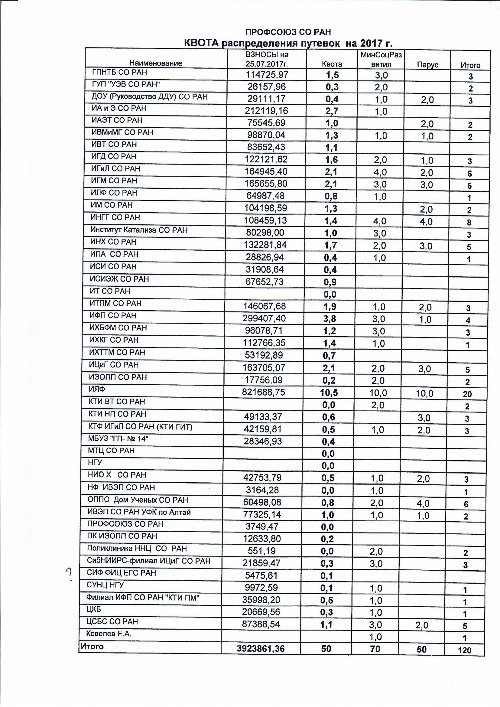
Распределение санаторно-курортных путевок

Slide 12
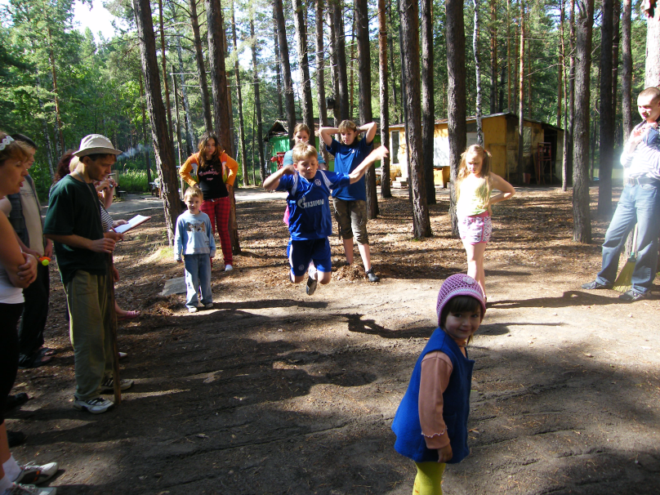
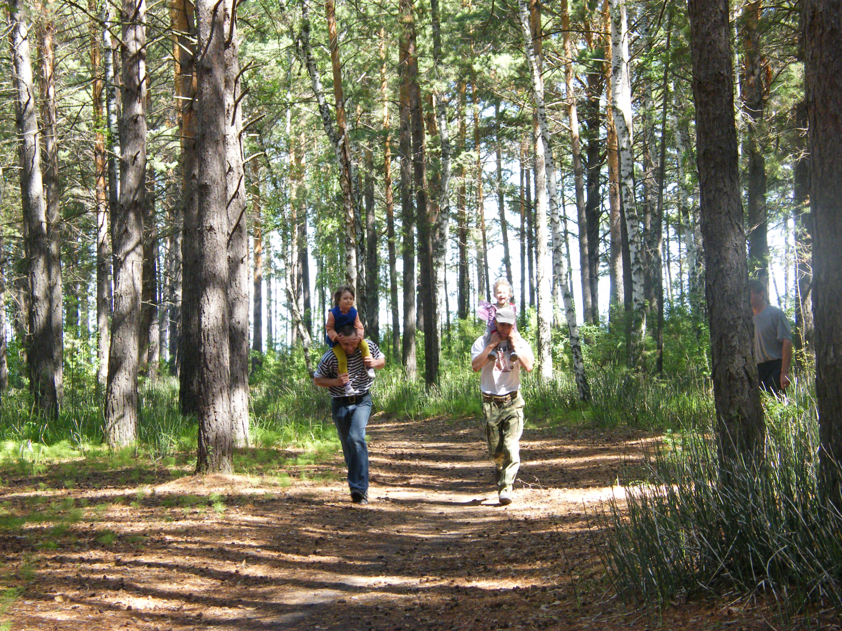
Спортивная жизнь
Волейбольный турнир среди Институтов СО РАН
Академиада по настольному теннису
Лыжня-2018
Академиада к 9 мая 2018 г.
Пробег Рыцарева июнь-2018

Slide 13
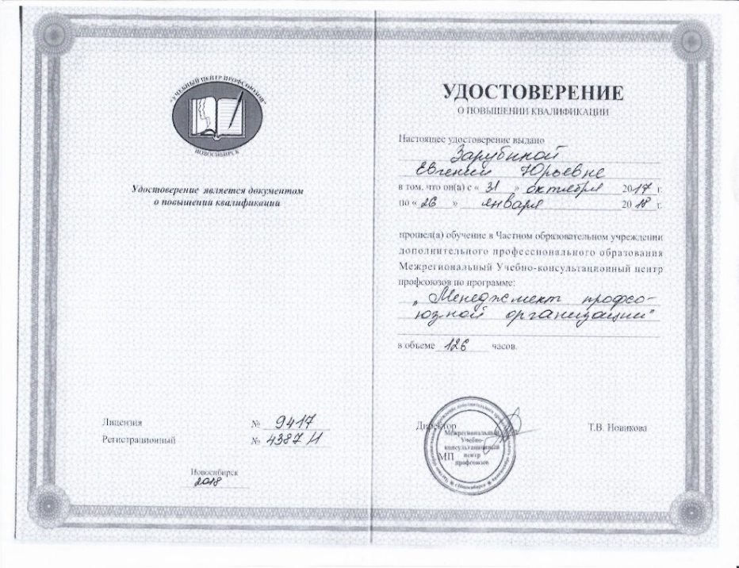
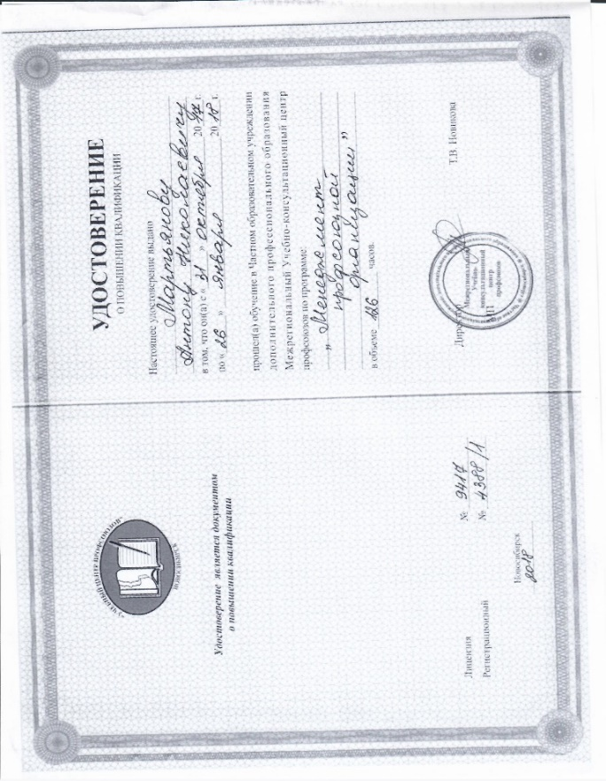
Учеба членов Профсоюза СО РАН
2 модуля по 3 дня = 36 часов (модуль по трудовому и коллективному договорам,
пиар в Профсоюзе) (2 человека)
Модуль по охране труда ( 5 человек)
Форум в Красноярске по охране труда (1 человек)

Slide 14



Общественная Новосибирская региональная организация Профсоюза Сибирского отделения Российской академии наук (Профсоюз СО РАН )
Цель Профсоюза СО РАН – защита индивидуальных и коллективных социально-трудовых, профессиональных и иных, непосредственно связанных с ними, прав и интересов членов Профсоюза СО РАН в вопросах занятости, условий и оплаты труда, охраны здоровья и отдыха.
Задачи Профсоюза в области охраны труда - усиление роли и влияния первичных профсоюзных организаций при решении вопросов улучшения условий и охраны труда, усовершенствование и обновление системы профсоюзного контроля, улучшение информирования работников об их правах на безопасные условия труда.
Приглашаем к участию в конкурсах 2018 г.
Красноярский форум по охране труда, 2017 г

Slide 15
Решение конференции по охране труда,
посвященной Всемирному дню охраны труда
Новосибирск, 25-26 апреля 2018 г.
Первая конференция по охране труда, посвященная Всемирному дню охраны труда прошла 25-26 апреля 2018 г. в Новосибирском Академгородке.
В работе конференции приняли участие 54 сотрудников Институтов, в их числе 21 специалист служб охраны труда, 15 уполномоченные по охране труда Профкомов от 28 организаций Новосибирского, Томского, Кемеровского, Тюменского научных центров.
Специалистами ООО «Западно-сибирский центр охраны труда и комплексной безопасности» и ФАУ ДПО «Учебный центр ФПС по НСО» были представлены доклады о новых правовых актах по охране труда, по профилактике производственного травматизма. В рамках круглого стола по этим вопросам выступили руководители служб охраны труда ИК СО РАН и ИГМ СО РАН. По вопросам деятельности уполномоченных по охране труда и роли проведения конкурсов по охране труда заслушаны доклады от Профсоюза СО РАН и ИХН СО РАН .

Slide 16
На конференции представлены итоги конкурсов «Лучший уполномоченный по охране труда Профкомов ППО Профсоюза СО РАН по итогам 2017 года» и «Лучшая служба охраны труда организации СО РАН по итогам 2017 года», приуроченных к Всемирному дню охраны труда. Победители конкурсов и участники публично награждены.
На конференции были представлены экспонаты и заслушано сообщение о конкурсе детских рисунков на тему «Охрана труда глазами детей».
Конференция приняла решение:
Считать целесообразным проведение подобных конференций и конкурсов с периодичностью раз в два года.
Предложить ФАНО, СО РАН восстановить в полном объёме функции ЦОТРЭБ СО РАН в области ведомственного контроля, методической помощи подведомственным организациям, осуществления лабораторных испытаний по программам производственного контроля на бесплатной основе для подведомственных организаций.
Обратить внимание СТУ ФАНО и Президиума СО РАН на необходимость финансирования мероприятий по охране труда не по остаточному принципу и на соблюдение рекомендуемой численности сотрудников служб охраны труда в подведомственных организациях.
Профсоюзу СО РАН направить обращение в Центральный Совет Профсоюза работников РАН с просьбой выйти на Правительство и Минтруд о необходимости разработки нормативного документа, учитывающего особенности проведения специальной оценки условий труда (СУОТ) научных работников с учётом особенностей их специальности.

Slide 17
Грант Президента
Общественная Новосибирская региональная организация Профсоюза Сибирского отделения Российской академии наук участвует в конкурсе на предоставление гранта Президента РФ на развитие гражданского общества. Конкурсы проводятся Фондом президентских грантов в соответствии с распоряжением Президента Российской Федерации от 3 апреля 2017 года № 93-рп «Об обеспечении государственной поддержки некоммерческих неправительственных организаций, участвующих в развитии институтов гражданского общества, реализующих социально значимые проекты и проекты в сфере защиты прав и свобод человека и гражданина».
Грантовое направление по которому подан проект - охрана здоровья граждан, пропаганда здорового образа жизни. Название проекта «Комплексная программа сохранения здоровья работников и членов их семей Сибирского отделения РАН».
Организация мероприятий по оздоровлению работников и членов их семей, в том числе в летний период времени на спортивно-оздоровительных базах отдыха ряда Институтов СО РАН

Slide 18
Необходимость привлечения новых членов в свои ряды, а также сохранение имеющихся ставит перед профсоюзами задачу поиска новых мотивационных стимулов, способных заинтересовать работников, и в первую очередь молодежь.. С этой целью создаются сети молодежных советов (коалиций) на всех уровнях профструктуры. Используются современные информационные средства для организации дискуссионных площадок, создаются школы молодых лидеров и др. Однако это начинание пока не стало повсеместным.

Slide 19
ЧЛЕНСТВО В ПРОФСОЮЗЕ ДАЕТ ВАМ ВОЗМОЖНОСТЬ
Коллективно отстаивать социально-трудовые права и интересы работников всех уровней
Добиваться достойной, своевременной оплаты труда, дополнительных социальных гарантий и льгот
Осуществлять контроль за соблюдением трудового законодательства, состоянием условий и охраны труда на Вашем рабочем месте через своих представителей
Получать защиту в комиссии по трудовым спорам и в суде
Повышать знания через систему профсоюзного образования

Slide 20

Спасибо за внимание

